Slide 1
0. 소개
데이터 입출력 구현 포트폴리오
정재호

Slide 2
1. 계좌 생성 - 한눈에 보기
최대 계좌 이내일 때
최대 계좌를 넘어설 때
중복 계좌를 만들 때
잔금 초과 초기 입금액

Slide 3
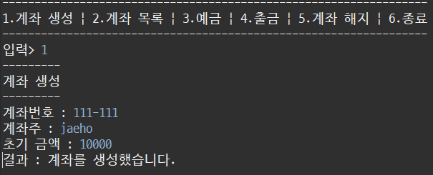
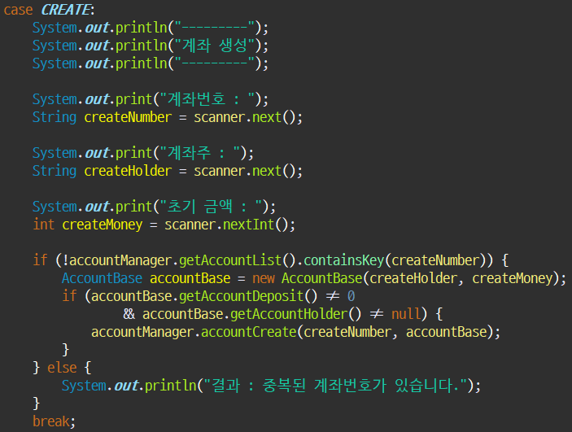
1-1. 최대계좌 이내

Slide 4
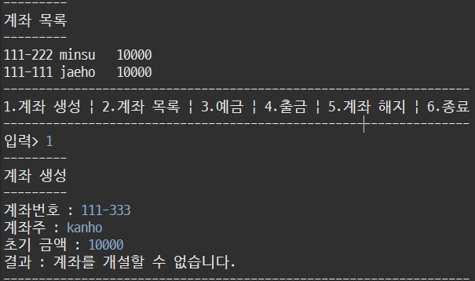
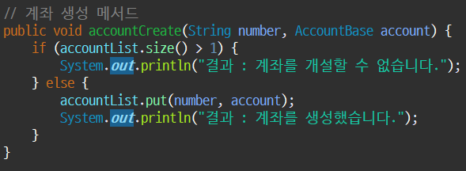
1-2. 최대계좌를 넘어설 때

Slide 5
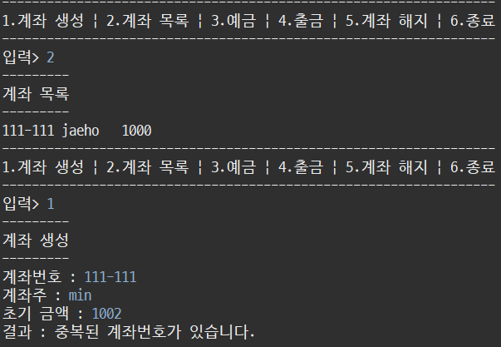
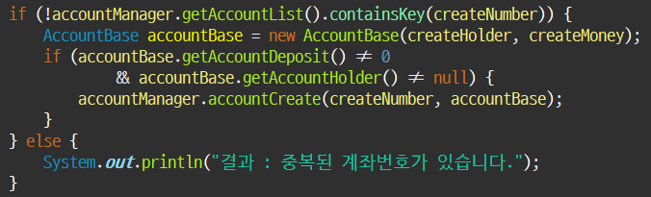
1-3. 중복 계좌를 만들 때

Slide 6
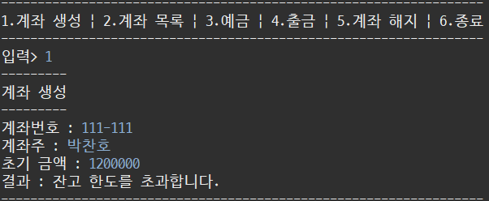
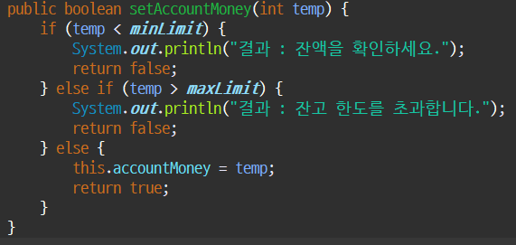
1-4. 잔금 초과 초기 입금액

Slide 7
2. 계좌 목록 - 한눈에 보기
목록 출력

Slide 8
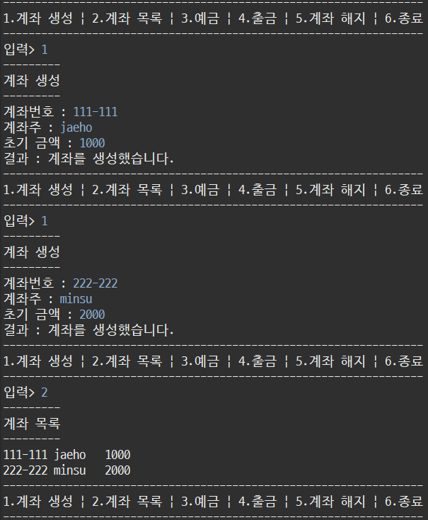
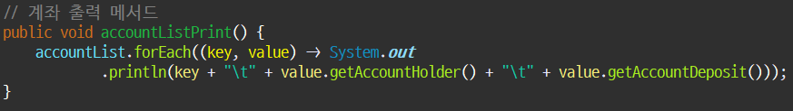
2-1. 목록 출력

Slide 9
3. 입금 - 한눈에 보기
있는 계좌 (입금 기능)
잔금 초과 입금액
없는 계좌 (예외 출력)
입금액 입력 예외 처리

Slide 10
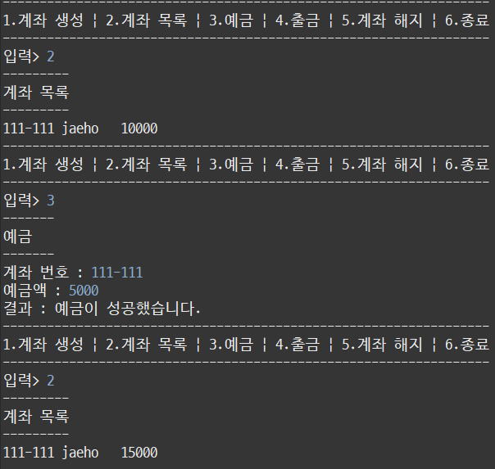
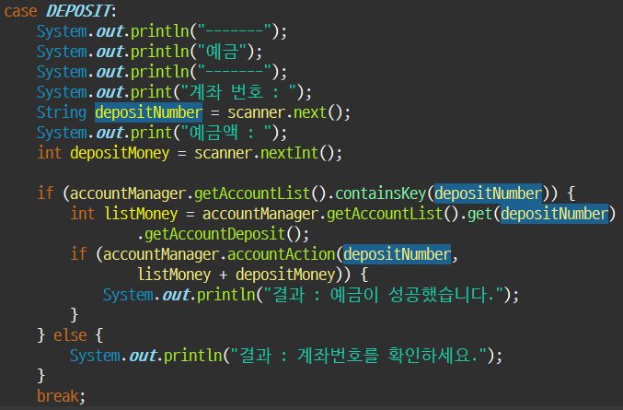
3-1. 있는 계좌 (입금 기능)

Slide 11
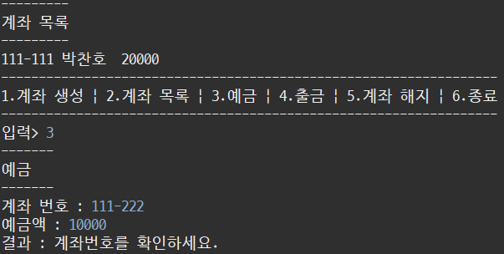
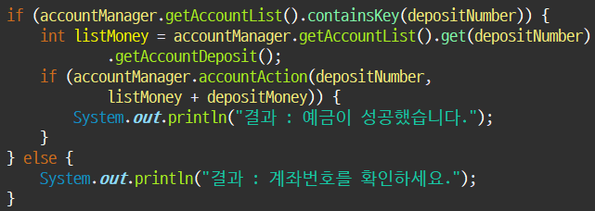
3-2. 없는 계좌 (예외 처리)

Slide 12
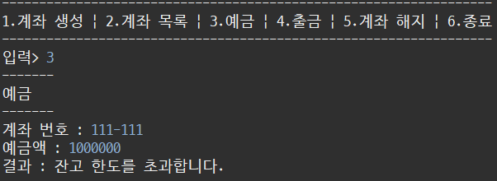
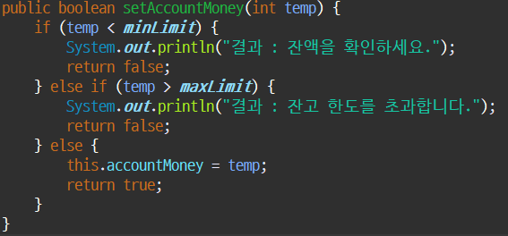
3-3. 잔금 초과 입금액

Slide 13
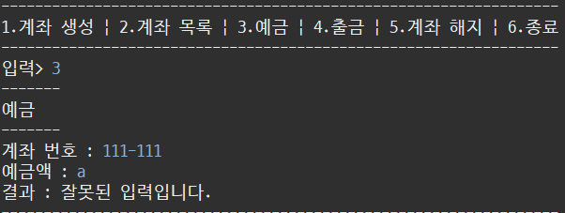
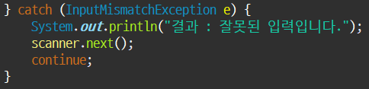
3-4. 입금액 예외 처리

Slide 14
4. 출금 - 한눈에 보기
잔금보다 작은 출금액
잔금보다 큰 출금액
없는 계좌 (예외 출력)
입금액 입력 예외 처리

Slide 15
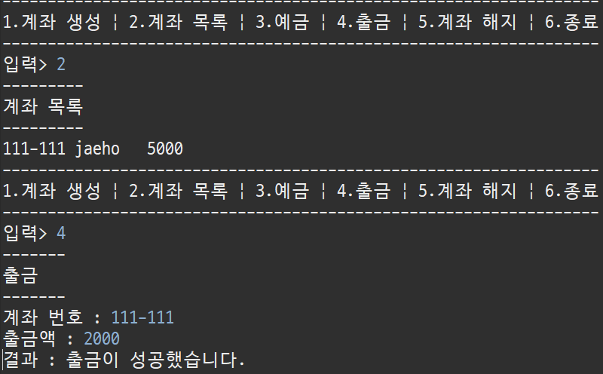
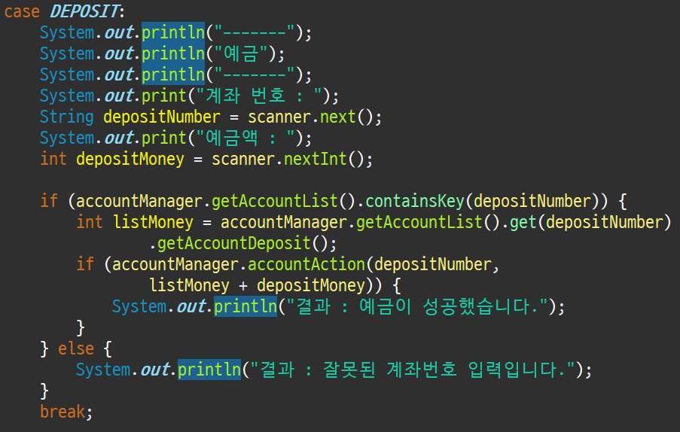
4-1. 잔금보다 작은 출금액

Slide 16
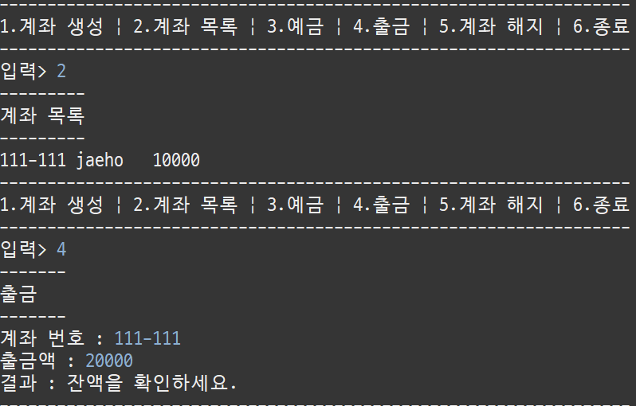
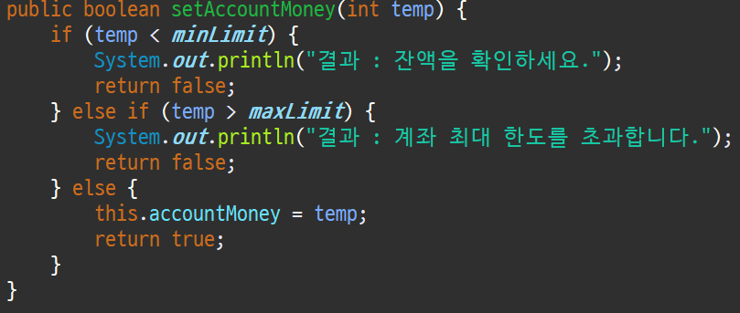
4-2. 잔금보다 큰 출금액

Slide 17
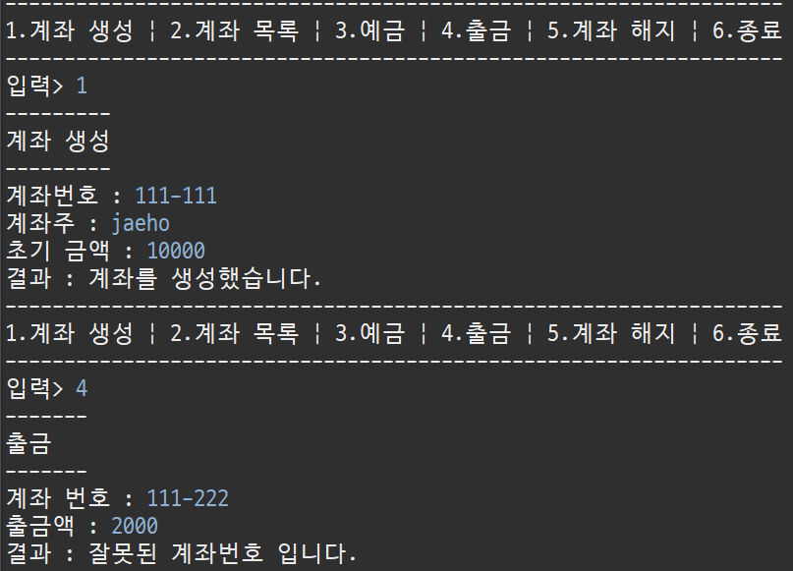
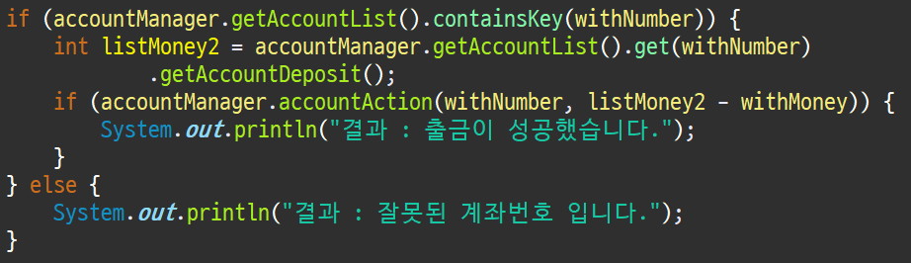
4-3. 없는 계좌 (예외 출력)

Slide 18
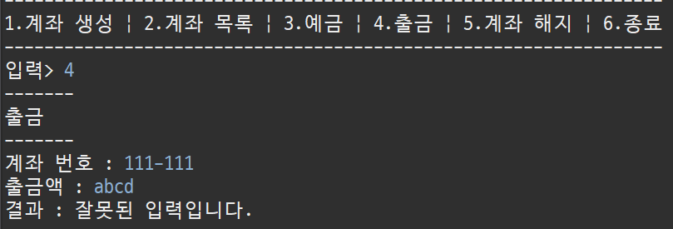
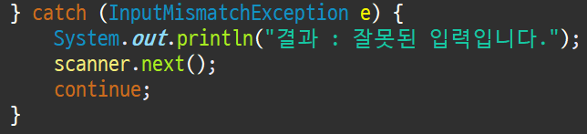
4-4. 입금액 입력 예외 처리

Slide 19
5. 계좌 해지 - 한눈에 보기
있는 계좌
없는 계좌
(계좌번호 불일치)
없는 계좌
(계좌주 불일치)

Slide 20
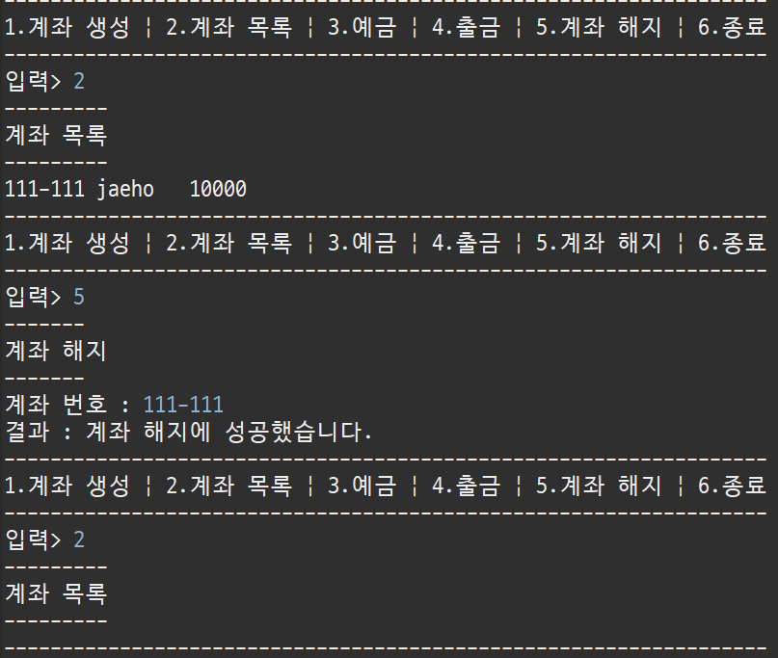
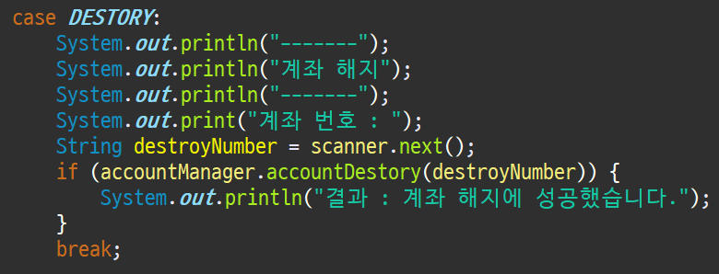
5-1. 있는 계좌

Slide 21
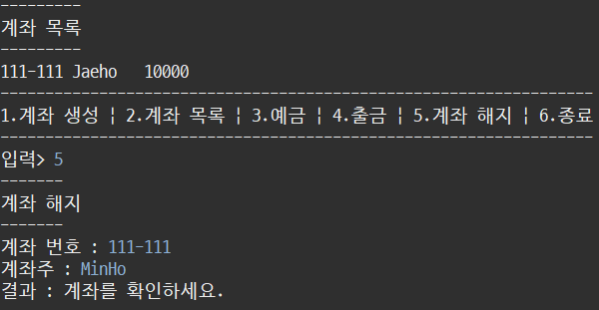
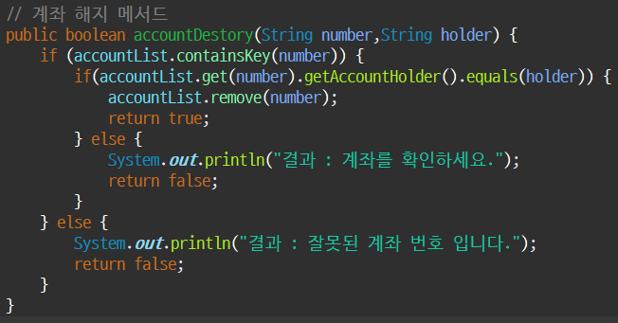
5-2. 없는 계좌 (계좌주 X)

Slide 22
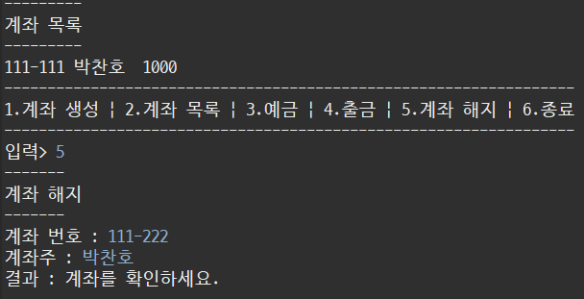
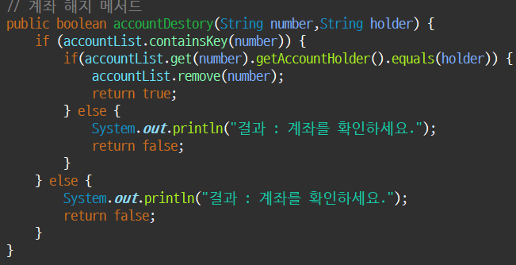
5-3. 없는 계좌 (계좌번호 X)

Slide 23
6. 종료 - 한눈에 보기
종료

Slide 24
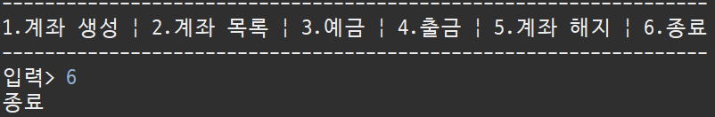
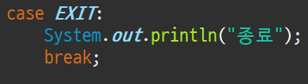
6. 종료

Slide 25
7. 부가 기능 - 한눈에 보기
없는 기능 요청시
싱글톤

Slide 26
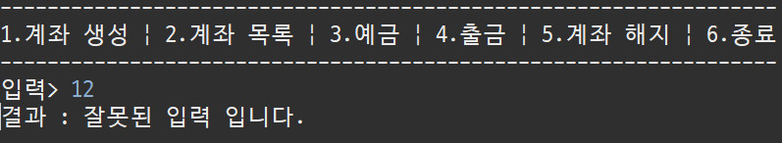
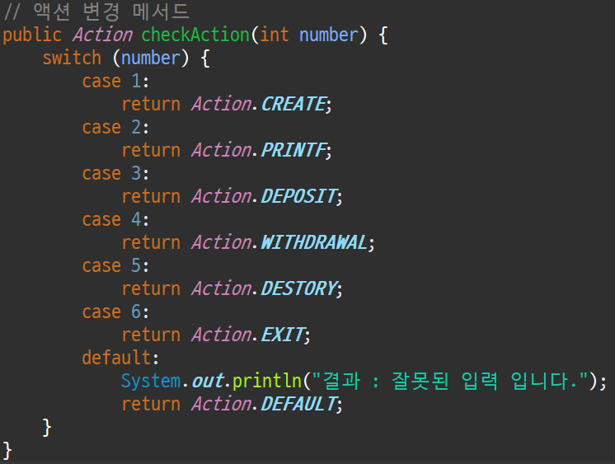
7-1. 없는 기능 요청시

Slide 27
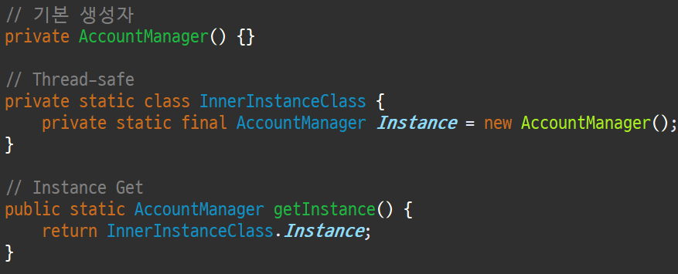

7-2. 싱글톤
혹시 AccountManager를 중복으로 만들어도 같은 Instance를 얻으므로 중복된 계좌 List가 만들어지지 않는다.

